Slide 1
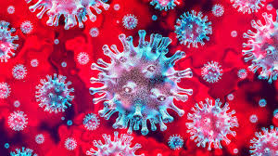
EL COVID-19
b

Slide 2
HISTORIA
El coronavirus-19 tuvo su origen en la ciudad de Wuhan en China , a mediados del mes de diciembre de 2019 .Se empezó a detectar a través de una serie de casos neumonías producida por causas desconocidas , el animal que originó este virus fue el murciélago.

Slide 3
CARACTERÍSTICAS
Sus características son:
-es un virus de fácil propagación
-afecta más en personas con enfermedades crónicas
-es fácil de prevenir el contagio

Slide 4
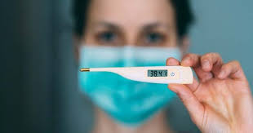
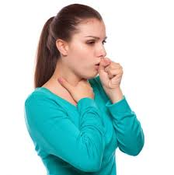
PATOLOGÍAS
Los síntomas pueden clasificarse en tres grupos:
-habituales:
-fiebre
-tos seca
-cansancio

Slide 5
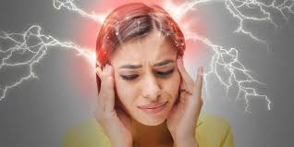
PATOLOGÍAS
-síntomas menos comunes:
-molestias y dolores - dolor de cabeza
-dolor de garganta -pérdida de sentido olfato/gusto
-diarrea -pérdida de color en los dedos
-conjuntivitis

Slide 6
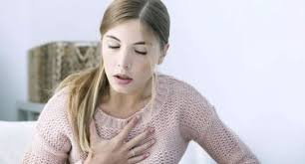
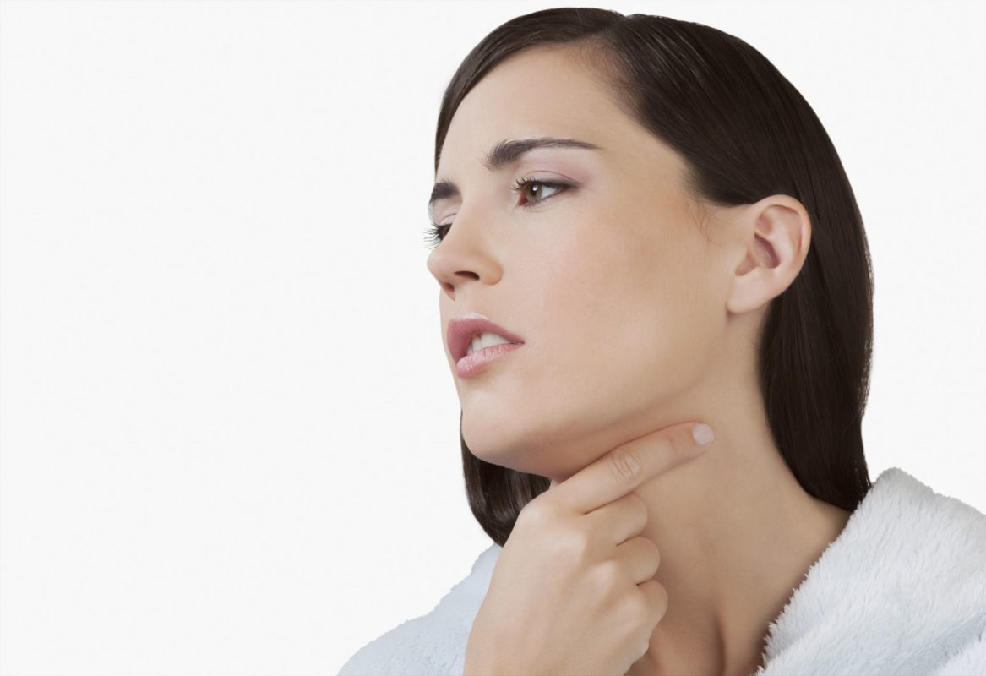
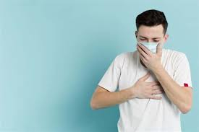
PATOLOGÍAS
-síntomas graves:
-dificultad para respirar o sensación de falta de aire
-dolor o presión en el pecho
-incapacidad para hablar o moverse

Slide 7
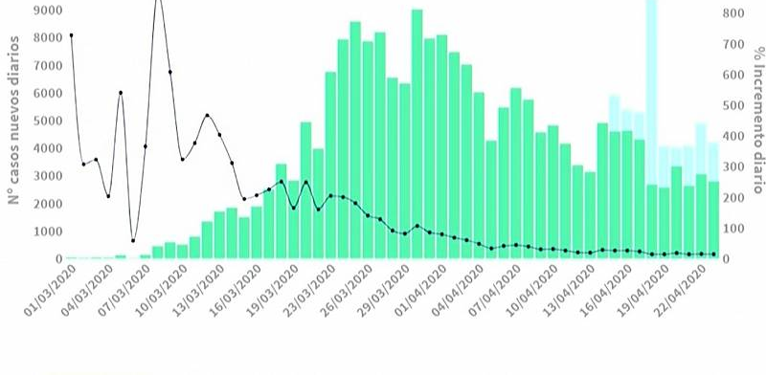
ESTADÍSTICAS
h

